Slide 1
РО 4.2. Разрабатывать серверные приложения и REST API с использованием Express.js
Разработка REST API и CRUD-операций
Создаём полноценный API для ресурсов интернет-магазина
РО 4.2 • Express.js • REST API и CRUD
01

Slide 2
Результаты занятия
✓
✓
Реализовывать CRUD через routes, controllers и services
Объяснять назначение REST API
✓
Проектировать URL вокруг ресурсов приложения
✓
Возвращать подходящие HTTP-коды состояния
✓
Связывать CRUD-операции с HTTP-методами
✓
Проверять REST API через HTTP-клиент
✓
Использовать коллекции и отдельные ресурсы
РО 4.2 • Express.js • REST API и CRUD
02

Slide 3
Учебные вопросы
REST API и ресурсы
Проектирование endpoints
Ответы REST API
Как проектировать API вокруг сущностей приложения
Коллекции, отдельные ресурсы и понятные URL
HTTP-коды, JSON и проверка полного CRUD-цикла
CRUD и HTTP-методы
Реализация CRUD в Express
Create, Read, Update, Delete и их связь с HTTP
Routes, controllers и services для Product API
РО 4.2 • Express.js • REST API и CRUD
03

Slide 4
Учебный вопрос 1. REST API и ресурсы
API как интерфейс между frontend и серверной частью приложения
РО 4.2 • Express.js • REST API и CRUD
04

Slide 5
Что такое API
• API — программный интерфейс, через который одна часть системы может обращаться к функциям и данным другой части системы.
• Frontend не должен напрямую обращаться к серверным файлам или базе данных.
• Клиент отправляет запросы к определённым endpoints.
• Backend обрабатывает запрос и возвращает ответ.
• Для браузерных приложений обмен часто выполняется по HTTP.
• Данные между frontend и backend обычно передаются в JSON.
РО 4.2 • Express.js • REST API и CRUD
05

Slide 6
Что такое REST API
• REST API — HTTP API, организованный вокруг ресурсов и использующий стандартную семантику HTTP для выполнения операций над ними.
• API рассматривает данные приложения как ресурсы.
• Ресурс имеет понятный URL.
• HTTP-метод показывает требуемую операцию.
• Сервер возвращает HTTP-код и представление результата.
• Один и тот же ресурс используется для нескольких операций.
Главная идея
В REST API действие обычно выражается HTTP-методом, а URL обозначает ресурс.
РО 4.2 • Express.js • REST API и CRUD
06

Slide 7
Ресурсы интернет-магазина
Products
Categories
Orders
Товары магазина: название, цена, категория, наличие.
Категории, по которым организуются товары.
Заказы покупателей и информация об их состоянии.
Users
Пользователи приложения и связанные с ними данные.
РО 4.2 • Express.js • REST API и CRUD
07

Slide 8
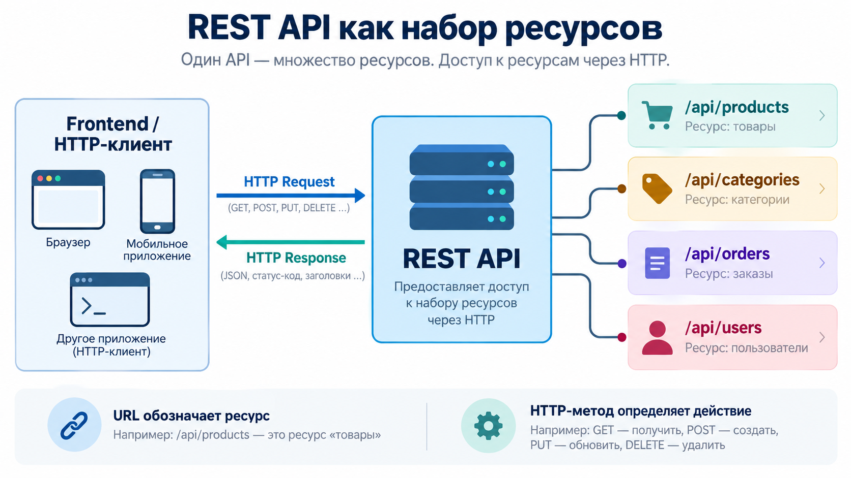
REST API как набор ресурсов

Slide 9
URL как действие и URL как ресурс
Менее удачный подход
Ресурсный подход
• GET /getProducts
• GET /getProductById/15
• POST /createProduct
• POST /updateProduct/15
• POST /deleteProduct/15
• GET /api/products
• GET /api/products/15
• POST /api/products
• PATCH /api/products/15
• DELETE /api/products/15
РО 4.2 • Express.js • REST API и CRUD
09

Slide 10
Почему в URL используют существительные
• URL обозначает ресурс, с которым работает клиент.
• HTTP-метод уже описывает действие над ресурсом.
• products обозначает коллекцию товаров.
• products/15 обозначает конкретный товар.
• Такой API легче читать и использовать.
Главная идея
GET, POST, PATCH и DELETE уже говорят, что нужно сделать, поэтому create или delete в URL обычно не нужны.
РО 4.2 • Express.js • REST API и CRUD
10

Slide 11
Учебный вопрос 2. CRUD и HTTP-методы
Четыре базовые операции над данными
РО 4.2 • Express.js • REST API и CRUD
11

Slide 12
CRUD
• CRUD описывает базовые операции с данными независимо от конкретной технологии.
• Create — создание нового ресурса.
• Read — получение одного или нескольких ресурсов.
• Update — изменение существующего ресурса.
• Delete — удаление существующего ресурса.
РО 4.2 • Express.js • REST API и CRUD
12

Slide 13
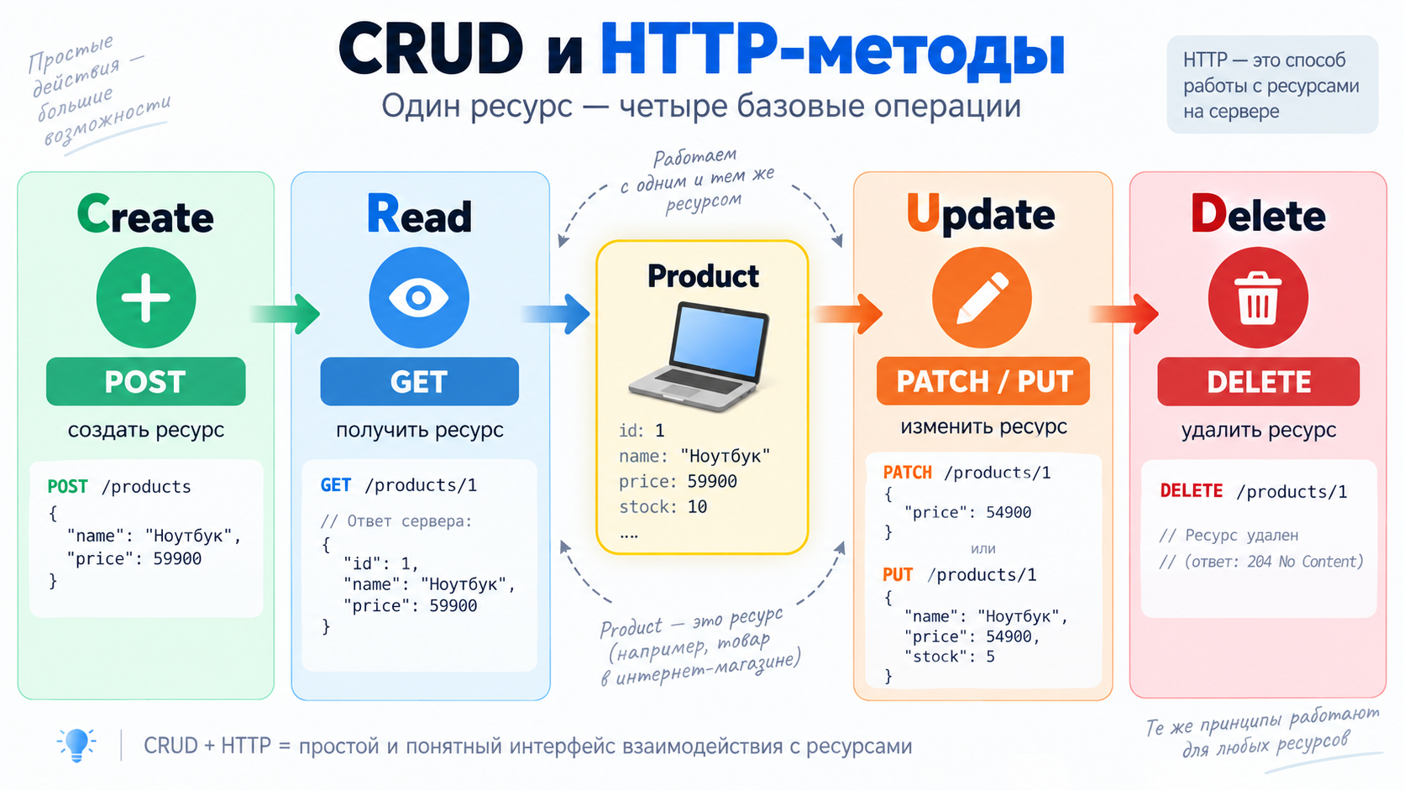
CRUD и HTTP-методы

Slide 14
CRUD для ресурса products
CRUD | HTTP | Endpoint | Назначение
Create | POST | /api/products | Создать товар
Read | GET | /api/products | Получить список товаров
Read | GET | /api/products/:id | Получить один товар
Update | PATCH | /api/products/:id | Частично изменить товар
Delete | DELETE | /api/products/:id | Удалить товар
РО 4.2 • Express.js • REST API и CRUD
14

Slide 15
Read: получение данных
• GET используется для чтения ресурса.
• GET /api/products возвращает коллекцию товаров.
• GET /api/products/15 возвращает один товар.
• Получение данных не должно само по себе изменять ресурс.
• Для выбора конкретного объекта используется параметр маршрута.
РО 4.2 • Express.js • REST API и CRUD
15

Slide 16
Получение одного товара
Запрос: GET /api/products/15
{
"id": 15,
"name": "SSD 1TB",
"price": 45000,
"inStock": true
}
Пояснение
• Клиент запрашивает конкретный ресурс products/15. При успешном поиске сервер возвращает товар в JSON.
РО 4.2 • Express.js • REST API и CRUD
16

Slide 17
Create: создание ресурса
• POST обычно используется для создания нового элемента коллекции.
• URL указывает коллекцию /api/products.
• Данные нового товара передаются в req.body.
• Server создаёт новый id.
• Созданный объект можно вернуть клиенту.
• Для успешного создания обычно используется статус 201 Created.
РО 4.2 • Express.js • REST API и CRUD
17

Slide 18
Создание товара
Запрос: POST /api/products
{
"name": "Mechanical Keyboard",
"price": 32000,
"category": "Accessories",
"inStock": true
}
{
"id": 16,
"name": "Mechanical Keyboard",
"price": 32000,
"category": "Accessories",
"inStock": true
}
Пояснение
• Клиент отправляет данные нового товара, а сервер создаёт ресурс и возвращает его с назначенным id.
РО 4.2 • Express.js • REST API и CRUD
18

Slide 19
PUT и PATCH
PUT
PATCH
• Ориентирован на замену представления ресурса
• Клиент передаёт новое состояние ресурса
• Используется для полного обновления
• PUT является идемпотентным
• Применяет частичные изменения
• Можно передать только изменяемые поля
• Удобен для форм редактирования
• В учебном Product API используем PATCH
РО 4.2 • Express.js • REST API и CRUD
19

Slide 20
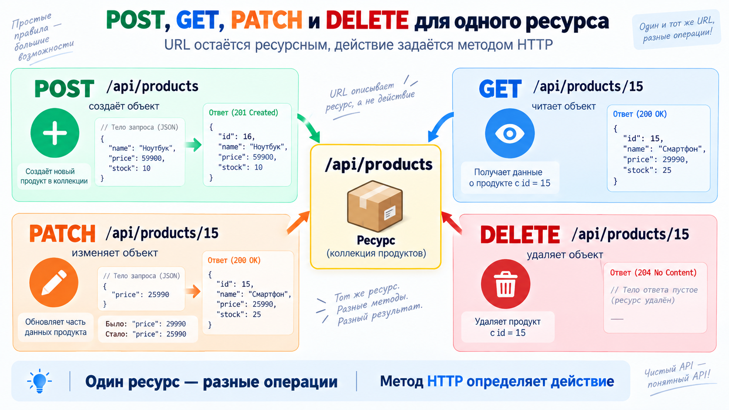
POST, GET, PATCH и DELETE для одного ресурса

Slide 21
Частичное изменение товара
Запрос: PATCH /api/products/15
{
"price": 42000,
"inStock": false
}
{
"id": 15,
"name": "SSD 1TB",
"price": 42000,
"inStock": false
}
Пояснение
• PATCH позволяет изменить только переданные свойства, не отправляя заново весь объект.
РО 4.2 • Express.js • REST API и CRUD
21

Slide 22
Delete: удаление ресурса
• DELETE используется для удаления выбранного ресурса.
• Идентификатор обычно находится в URL.
• DELETE /api/products/15 означает удаление товара с id 15.
• Сервер сначала должен определить, существует ли такой ресурс.
• После удаления можно вернуть результат операции или ответ без тела.
РО 4.2 • Express.js • REST API и CRUD
22

Slide 23
Удаление товара
Запрос: DELETE /api/products/15
{
"id": 15,
"name": "SSD 1TB",
"price": 42000,
"inStock": false
}
Пояснение
• В учебном API сервер возвращает удалённый объект. Другой распространённый вариант успешного удаления — 204 No Content без тела ответа.
РО 4.2 • Express.js • REST API и CRUD
23

Slide 24
Учебный вопрос 3. Проектирование endpoints
Коллекции, отдельные ресурсы и единая структура URL
РО 4.2 • Express.js • REST API и CRUD
24

Slide 25
Коллекция и отдельный ресурс
Коллекция
Отдельный ресурс
• /api/products
• Обозначает набор товаров
• GET получает список
• POST добавляет новый элемент
• /api/products/:id
• Обозначает конкретный товар
• GET получает один объект
• PATCH изменяет объект
• DELETE удаляет объект
РО 4.2 • Express.js • REST API и CRUD
25

Slide 26
Идентификатор ресурса
• Каждый товар должен иметь уникальный id.
• id позволяет обратиться к конкретному ресурсу.
• В URL используется динамический сегмент :id.
• Express помещает фактическое значение в req.params.id.
• Перед поиском строковое значение можно преобразовать в Number.
РО 4.2 • Express.js • REST API и CRUD
26

Slide 27
Маршруты Product API
router.get('/', getProducts);
router.get('/:id', getProductById);
router.post('/', createProduct);
router.patch('/:id', updateProduct);
router.delete('/:id', deleteProduct);
Что важно
• Один Router обслуживает ресурс products.
• Путь / работает с коллекцией.
• Путь /:id работает с конкретным товаром.
• HTTP-метод определяет нужную CRUD-операцию.
• Route передаёт обработку соответствующему controller.
РО 4.2 • Express.js • REST API и CRUD
27

Slide 28
REST API нескольких ресурсов
• /api/products — товары
• /api/categories — категории
• /api/orders — заказы
• /api/users — пользователи
• Для каждого ресурса можно создать собственный Router.
• Внутри каждого Router используется одинаковая логика проектирования CRUD.
РО 4.2 • Express.js • REST API и CRUD
28

Slide 29
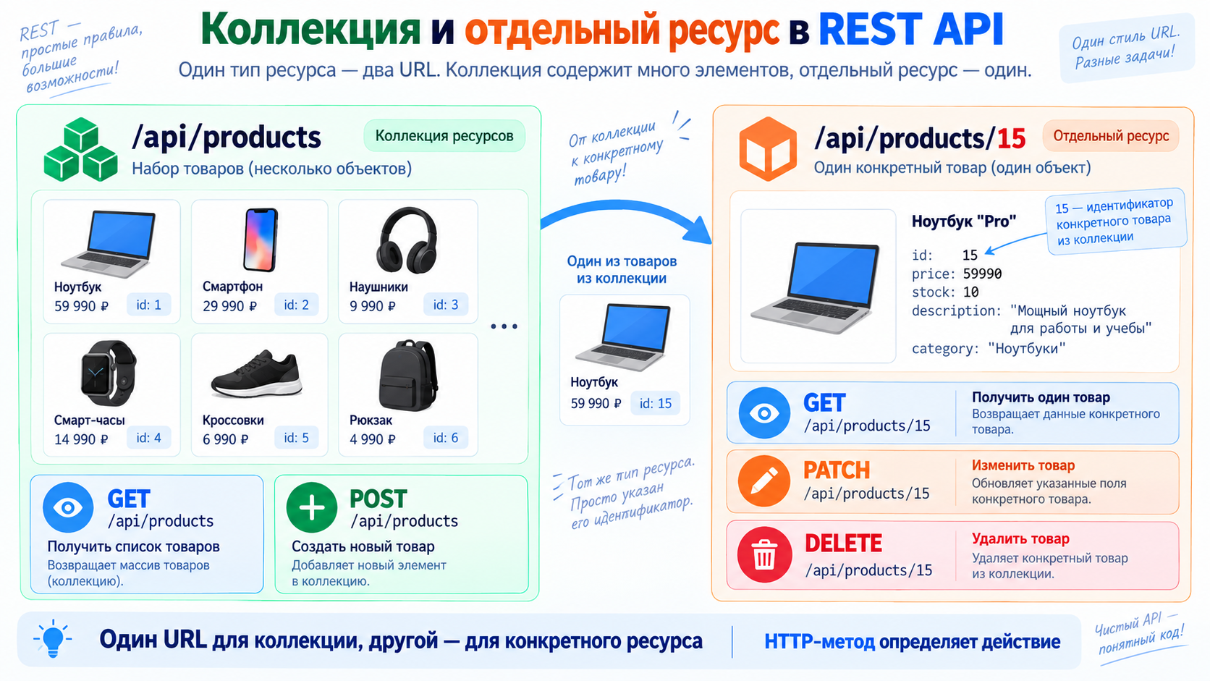
Коллекция и отдельный ресурс в REST API

Slide 30
Учебный вопрос 4. Реализация CRUD в Express
Product API через routes, controllers и services
РО 4.2 • Express.js • REST API и CRUD
30

Slide 31
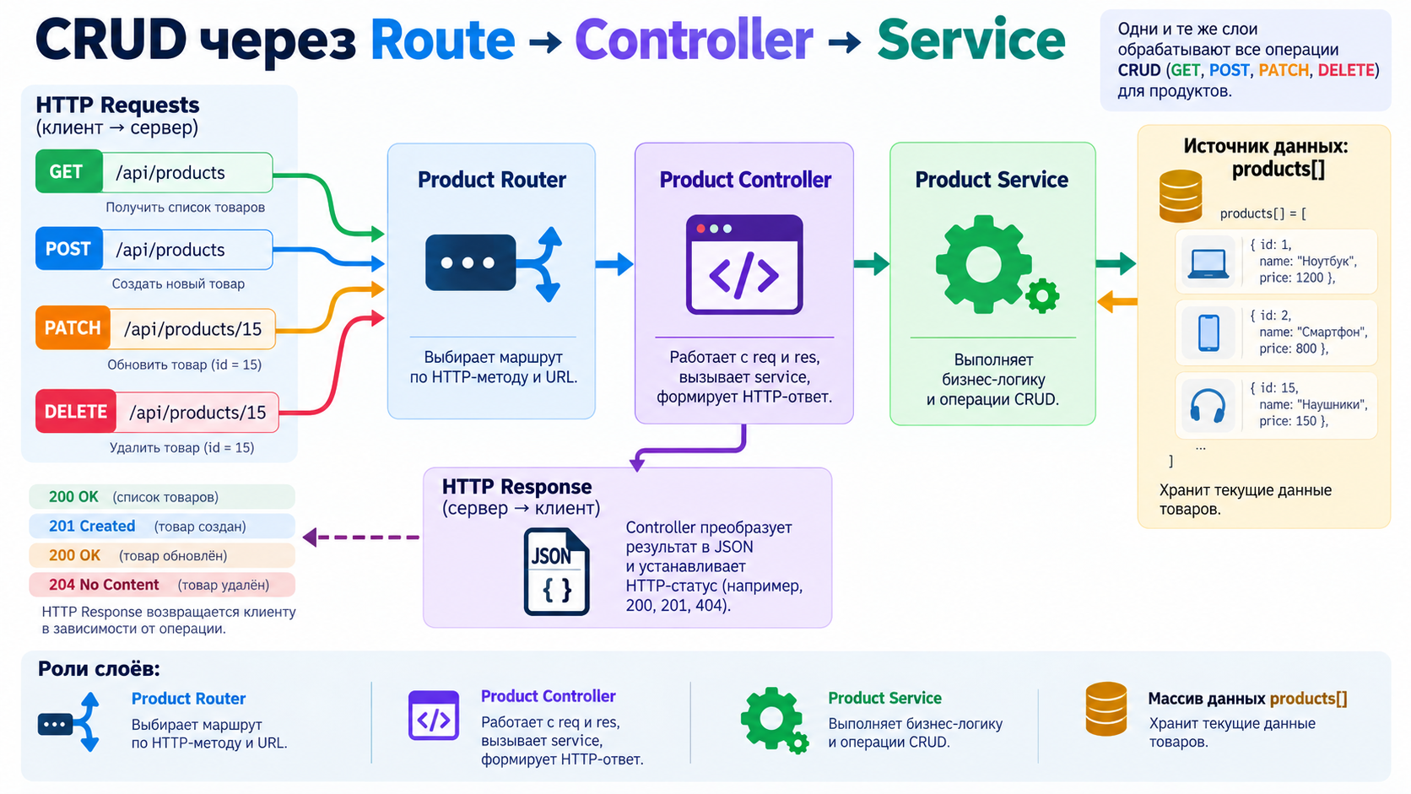
CRUD через Route → Controller → Service

Slide 32
Начальные данные productService.js
let products = [
{
id: 1,
name: 'Keyboard',
price: 15000,
inStock: true
},
{
id: 2,
name: 'Mouse',
price: 8000,
inStock: true
}
];
РО 4.2 • Express.js • REST API и CRUD
32

Slide 33
Read в Service
export function getAllProducts() {
return products;
}
export function findProductById(id) {
return products.find(
product => product.id === id
);
}
Что важно
• getAllProducts возвращает коллекцию.
• findProductById ищет один объект.
• Service получает обычный id.
• Service не работает с req и res.
РО 4.2 • Express.js • REST API и CRUD
33

Slide 34
Create в Service
export function addProduct(data) {
const product = {
id: products.length + 1,
...data
};
products.push(product);
return product;
}
Что важно
• Service получает данные нового товара.
• Создаётся новый объект.
• Товар получает id.
• Объект добавляется в массив.
• Созданный товар возвращается controller.
РО 4.2 • Express.js • REST API и CRUD
34

Slide 35
Update в Service
export function updateProductById(id, changes) {
const product = products.find(
product => product.id === id
);
if (!product) return null;
Object.assign(product, changes);
return product;
}
Что важно
• Сначала выполняется поиск товара.
• Если товар отсутствует, возвращается null.
• changes содержит свойства из тела PATCH-запроса.
• Object.assign изменяет только переданные свойства.
• Service возвращает обновлённый объект.
РО 4.2 • Express.js • REST API и CRUD
35

Slide 36
Delete в Service
export function deleteProductById(id) {
const index = products.findIndex(
product => product.id === id
);
if (index === -1) return null;
const [deletedProduct] = products.splice(index, 1);
return deletedProduct;
}
Что важно
• findIndex определяет позицию товара.
• Значение -1 означает, что товар не найден.
• splice удаляет элемент массива.
• Удалённый объект возвращается controller.
РО 4.2 • Express.js • REST API и CRUD
36

Slide 37
Controllers для чтения
export function getProducts(req, res) {
res.json(getAllProducts());
}
export function getProductById(req, res) {
const id = Number(req.params.id);
const product = findProductById(id);
if (!product) {
return res.status(404).json({
message: 'Product not found'
});
}
res.json(product);
}
Что важно
• Controller получает HTTP-запрос.
• Поиск данных выполняет service.
• Для существующего товара возвращается JSON.
• Для отсутствующего товара возвращается 404.
РО 4.2 • Express.js • REST API и CRUD
37

Slide 38
Controller создания
export function createProduct(req, res) {
const product = addProduct(req.body);
res.status(201).json(product);
}
Что важно
• Данные поступают через req.body.
• Controller передаёт их в service.
• Service возвращает созданный объект.
• Controller отвечает статусом 201 Created.
РО 4.2 • Express.js • REST API и CRUD
38

Slide 39
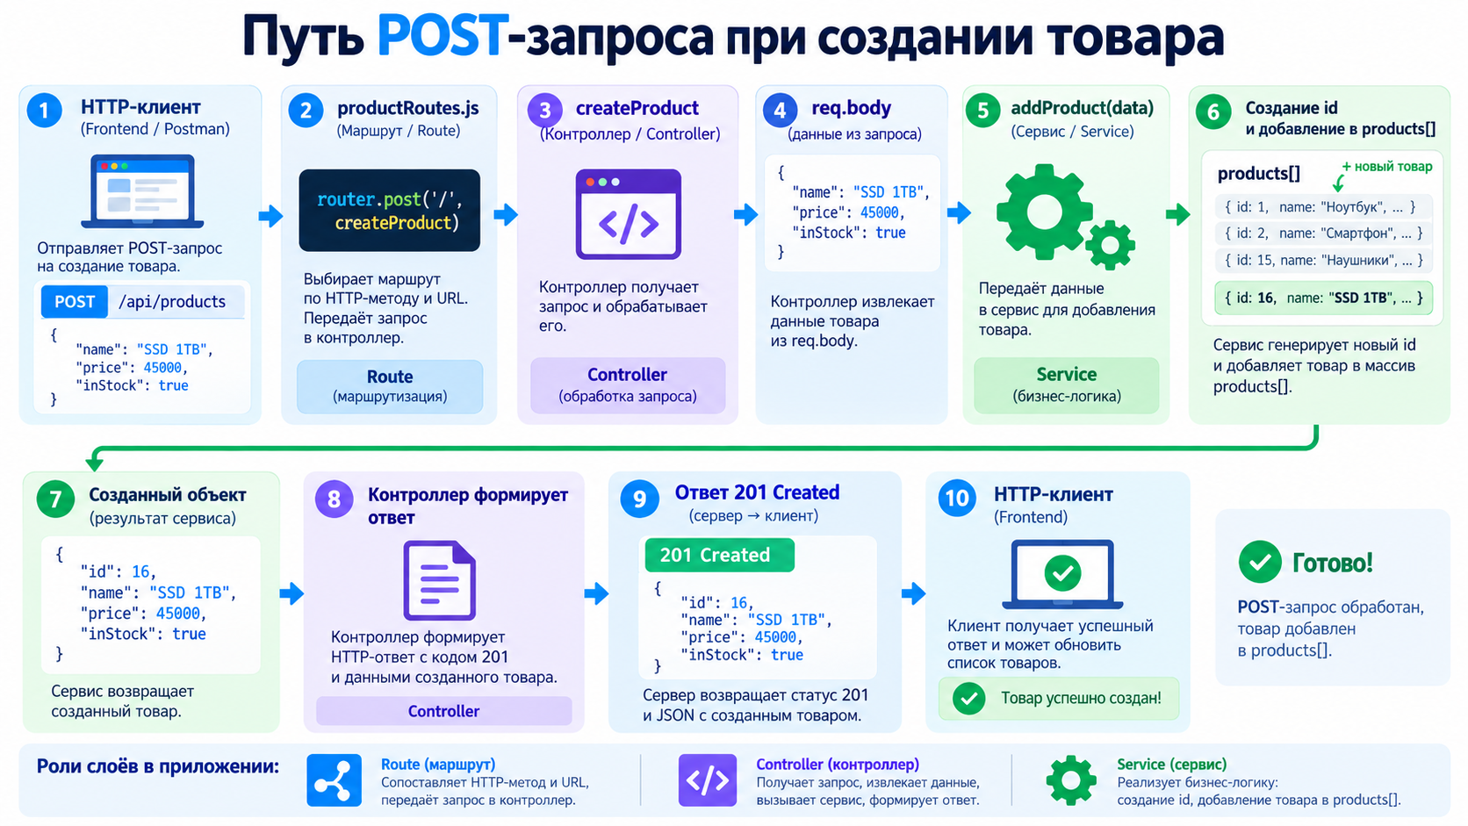
Путь POST-запроса при создании товара

Slide 40
Controller изменения
export function updateProduct(req, res) {
const id = Number(req.params.id);
const product = updateProductById(id, req.body);
if (!product) {
return res.status(404).json({
message: 'Product not found'
});
}
res.json(product);
}
Что важно
• id берётся из req.params.
• Изменения берутся из req.body.
• Service выполняет обновление.
• При отсутствии товара возвращается 404.
• При успехе возвращается обновлённый объект.
РО 4.2 • Express.js • REST API и CRUD
40

Slide 41
Controller удаления
export function deleteProduct(req, res) {
const id = Number(req.params.id);
const product = deleteProductById(id);
if (!product) {
return res.status(404).json({
message: 'Product not found'
});
}
res.json(product);
}
Что важно
• Controller получает id удаляемого товара.
• Service выполняет удаление.
• Если товар отсутствует, возвращается 404.
• В учебном API успешный ответ содержит удалённый объект.
РО 4.2 • Express.js • REST API и CRUD
41

Slide 42
Полный CRUD-цикл товара
1
Create
POST /api/products создаёт новый товар и возвращает его с новым id.
2
Read
GET /api/products/:id позволяет получить созданный товар.
3
Update
PATCH /api/products/:id изменяет выбранные свойства товара.
4
Read after Update
Повторный GET позволяет убедиться, что изменения сохранены.
5
Delete
DELETE /api/products/:id удаляет товар.
6
Read after Delete
Повторный GET для удалённого id должен вернуть 404.
РО 4.2 • Express.js • REST API и CRUD
42

Slide 43
Учебный вопрос 5. Ответы REST API
Статусы HTTP помогают клиенту понять результат операции
РО 4.2 • Express.js • REST API и CRUD
43

Slide 44
Основные HTTP-коды Product API
Код | Название | Когда используем
200 | OK | Успешное получение или изменение с телом ответа
201 | Created | Новый ресурс успешно создан
204 | No Content | Операция выполнена, тело ответа не требуется
400 | Bad Request | Запрос содержит некорректные данные
404 | Not Found | Запрошенный ресурс не существует
500 | Internal Server Error | Ошибка на стороне сервера
РО 4.2 • Express.js • REST API и CRUD
44

Slide 45
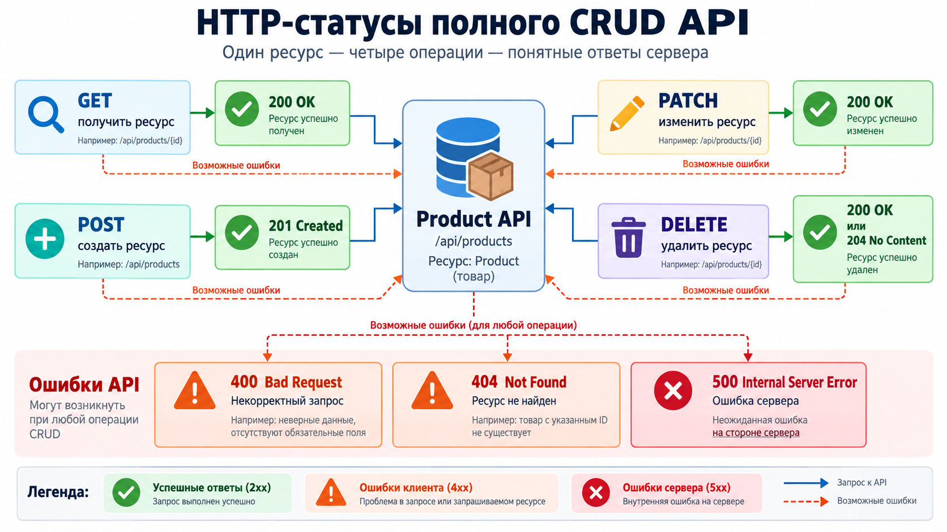
HTTP-статусы полного CRUD API

Slide 46
HTTP-код и JSON выполняют разные задачи
HTTP-код
JSON
• Показывает общий результат запроса
• 200 — операция успешна
• 201 — ресурс создан
• 404 — ресурс не найден
• Позволяет frontend быстро определить тип результата
• Передаёт данные результата
• Может содержать созданный или изменённый объект
• Может содержать сообщение об ошибке
• Используется JavaScript-кодом frontend
• Структура определяется нашим API
РО 4.2 • Express.js • REST API и CRUD
46

Slide 47
Мини-практика: проверьте CRUD API
Выполните полный жизненный цикл одного товара через HTTP-клиент.
Задание
Критерии проверки
• Создать товар через POST /api/products
• Запомнить полученный id
• Получить товар через GET /api/products/:id
• Изменить цену через PATCH /api/products/:id
• Повторно получить товар и проверить новую цену
• Удалить товар через DELETE /api/products/:id
• Проверить GET удалённого товара
• POST возвращает созданный объект
• GET возвращает нужный товар
• PATCH изменяет только переданные поля
• DELETE удаляет нужный ресурс
• После удаления GET возвращает 404
РО 4.2 • Express.js • REST API и CRUD
47

Slide 48
Контрольные вопросы
1
1. Что такое ресурс в REST API?
6
6. Чем PATCH отличается от PUT?
2
7
7. Какой статус обычно возвращается после успешного создания ресурса?
2. Какие четыре операции входят в CRUD?
3
3. Какой HTTP-метод обычно используется для создания ресурса?
8
8. Что означает статус 404?
4
4. Чем отличаются GET /api/products и GET /api/products/15?
9
9. Как распределяется CRUD-логика между Route, Controller и Service?
5
5. Почему действие create не требуется добавлять в URL?
10
10. Как проверить полный CRUD-цикл ресурса?
РО 4.2 • Express.js • REST API и CRUD
48

Slide 49
Итоги занятия
Routes определяют endpoints, controllers работают с HTTP, services выполняют операции с данными.
1
REST API организует взаимодействие вокруг ресурсов.
5
2
CRUD включает Create, Read, Update и Delete.
6
HTTP-коды сообщают клиенту результат выполнения запроса.
3
HTTP-метод определяет операцию над ресурсом.
Полный CRUD API позволяет frontend создавать, получать, изменять и удалять данные.
7
Коллекция products доступна через /api/products, отдельный товар — через /api/products/:id.
4
РО 4.2 • Express.js • REST API и CRUD
49

